Slide 1






01
Tuần 20
Bài đọc 3:
Những hạt gạo ân tình

Slide 2


01

Slide 3

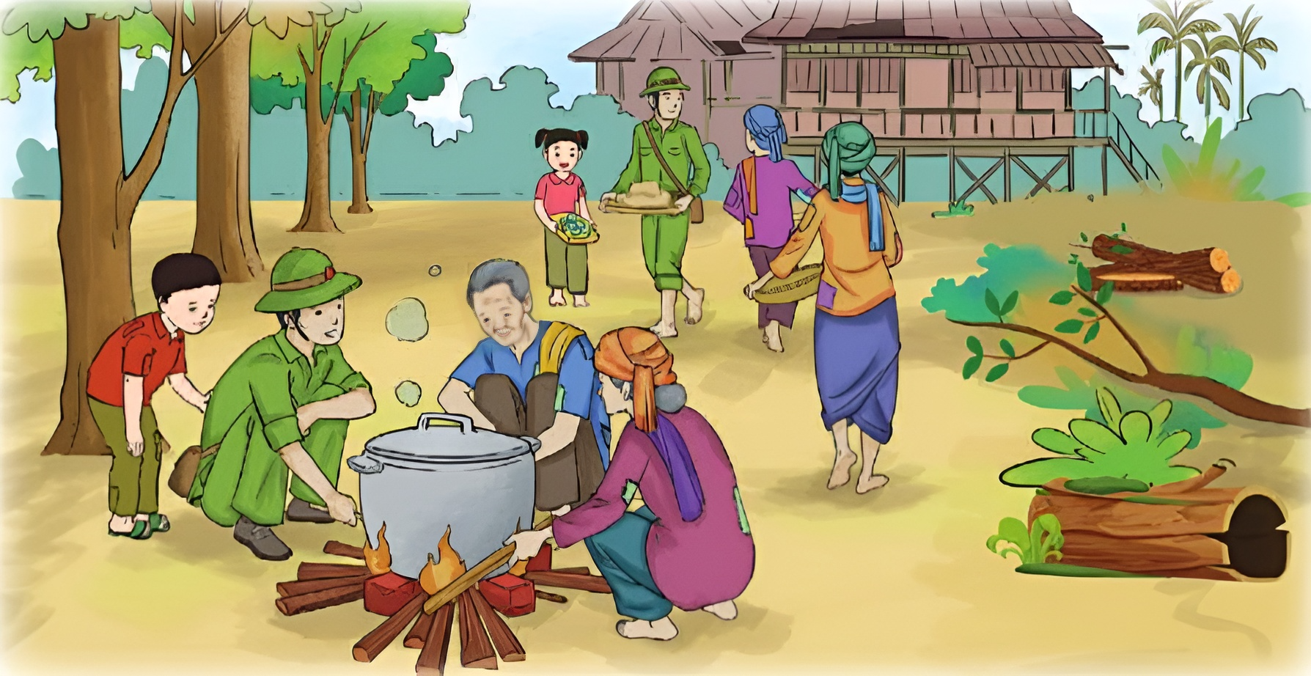
Em hãy đọc tên bài và quan sát hình minh họa trong bài
.

Slide 4
HÌNH THÀNH KIẾN THỨC

Slide 5
01.
ĐỌC THÀNH TIẾNG

Slide 6
Đọc mẫu bài "Những hạt gạo ân tình"
Giọng đọc
.
Giọng đọc: xúc động, tha thiết.
Giọng đọc ở đoạn văn cuối bài: giọng vui, tình cảm.

Slide 7
HÌNH THÀNH KIẾN THỨC
Đọc mẫu bài "Những hạt gạo ân tình"
Nhấn giọng
"Mấy năm rồi, tôi mới được ăn ngon như thế này."
"Bộ đội đừng về! Pôn Pốt sẽ giết hết dân mất. Bộ đội có đi, cho dân đi cùng với!".

Slide 8
Luyện đọc từ khó
Hai Trí
.
Chế độ diệt chủng Pôn Pốt
Tiêu điều
Chén
Đìu hiu

Slide 9
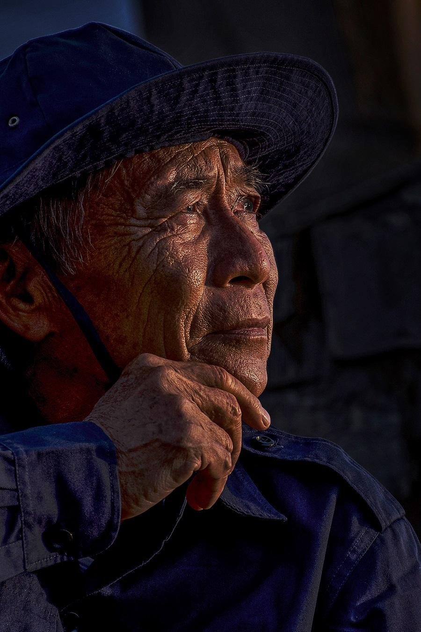
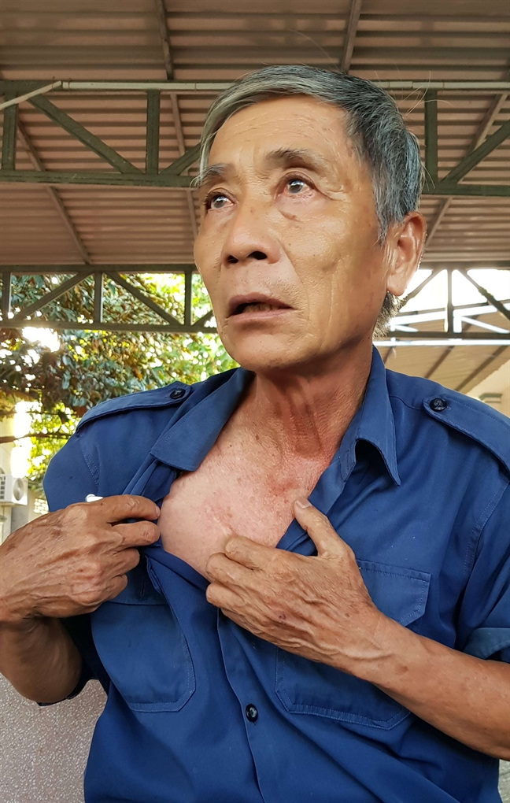
Giải nghĩa từ khó
Hai Trí
.
Đại tá Huỳnh Trí.
Anh hùng Lực lượng vũ trang nhân dân.

Slide 10
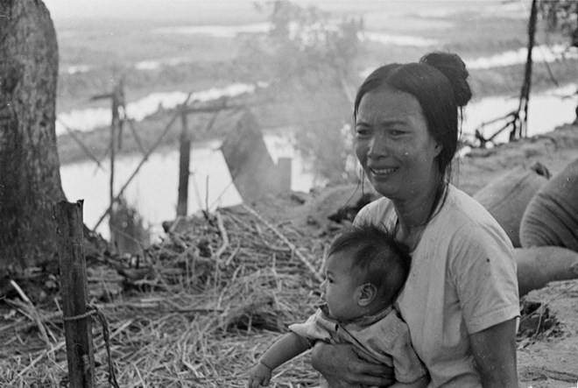
Giải nghĩa từ khó
Chế độ diệt chủng Pôn Pốt
.
Chế độ đã giết hại hàng triệu người dân Cam-pu-chia và cho quân tràn biên giới giết hại đồng bào ta.

Slide 11
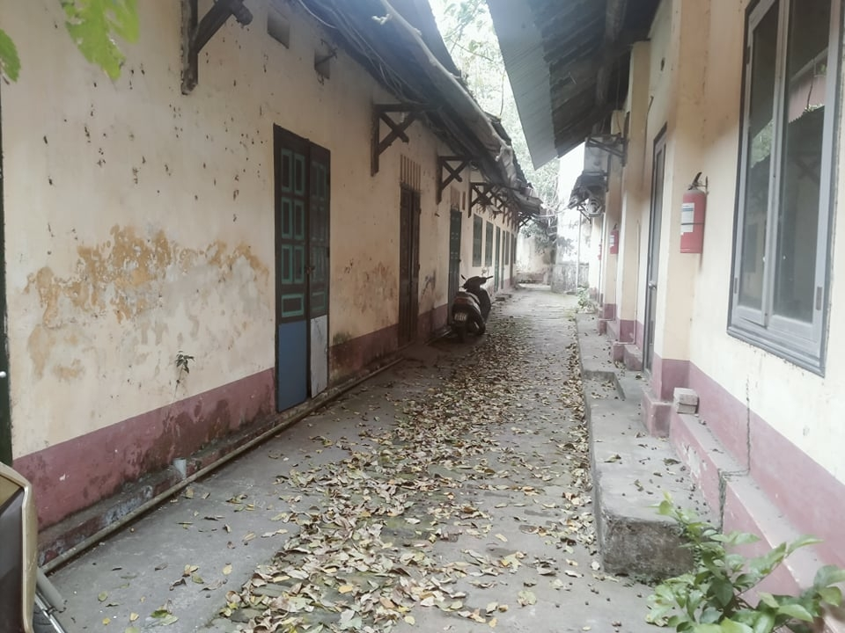
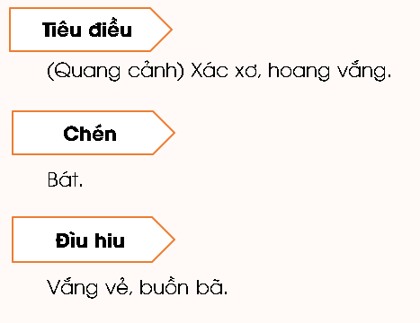
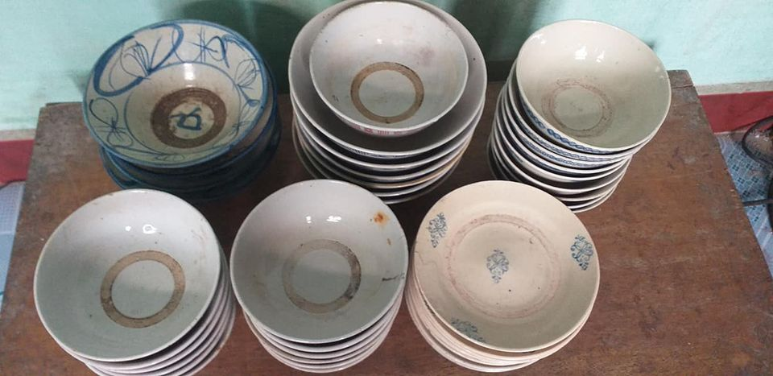
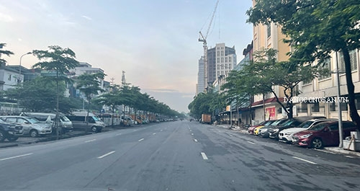
.

Slide 12
Tra từ điển
Hiếm hoi
.
Xơ xác
Gom góp

Slide 13
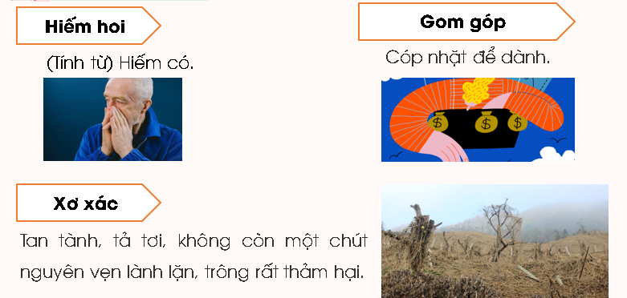
.

Slide 14
Luyện đọc
.
Luyện đọc bài thơ với giọng đọc diễn cảm, nhấn giọng đúng chỗ, phù hợp và đọc đúng các từ khó có trong bài đọc.

Slide 15
02.
ĐỌC HIỂU
.

Slide 16

Câu 1. Đơn vị của ông Hai Trí hành quân sang nước bạn để làm gì?
Câu 2. Đơn vị chứng kiến cảnh người dân nước bạn sống như thế nào?
Câu 3. Bộ đội Việt Nam đã làm gì để giúp những người dân mà họ gặp?
Câu 4. Tìm những chi tiết cho thấy người dân Cam-pu-chia rất tin tưởng và yêu quý bộ đội Việt Nam.
Câu 5. Những chi tiết, hình ảnh nào trong bài khiến em xúc động? Vì sao?
.
THẢO LUẬN
NHÓM ĐÔI

Slide 17










Thỏ
kiếm
ăn
Notes:
- Mỗi củ cà rốt tương ứng với 1 câu hỏi
- Click vào củ cà rốt để xuất hiện câu hỏi tương ứng
- Click vào icon ngôi nhà góc duới, bên phải màn hình để chuyển sang slide sau game

Slide 18



Câu 1. Đơn vị của ông Hai Trí hành quân sang nước bạn để làm gì?
Đơn vị của ông Hai Trí hành quân sang nước bạn để giúp nhân dân Cam-pu-chia thoát khỏi chế độ diệt chủng Pôn Pốt.
Notes:
- Click vào màn hình để xuất hiện câu trả lời
- Click vào icon con thỏ để trở lại slide 17 (slide chọn câu hỏi)

Slide 19
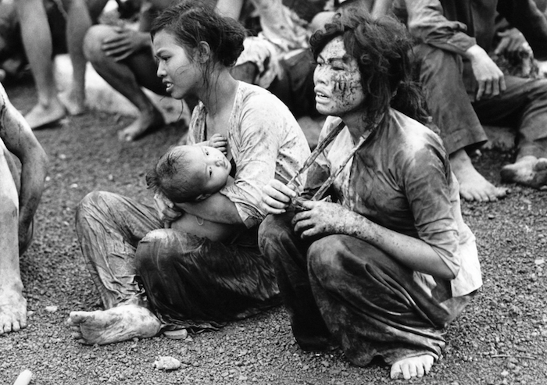
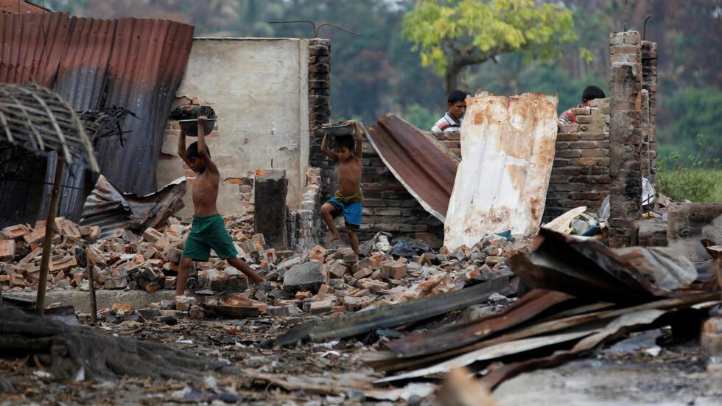
Câu 2. Đơn vị chứng kiến cảnh người dân nước bạn sống như thế nào?
Làng mạc bị đốt phá tiêu điều, người dân đói khổ, xơ xác, rách rưới.

Slide 20
Câu 3. Bộ đội Việt Nam đã làm gì để giúp những người dân mà họ gặp?
Bộ đội lấy lương khô cho ông lão nằm gục bên đường.
Lấy gạo và thực phẩm mà bộ đội mang theo để nấu một bữa no cho dân.
Pha trà, chia lương khô và bánh kẹo cho mọi người.
Trò chuyện cùng dân.

Slide 21
Câu 4. Tìm những chi tiết cho thấy người dân Cam-pu-chia rất tin tưởng và yêu quý bộ đội Việt Nam.
Một ông lão ngồi ăn ngon lành thanh lương khô bộ đội cho và trò chuyện với bộ đội.
Hơn 200 người cá già, trẻ, gái, trai chạy ra đón, họ vừa khóc vừa níu tay các anh, nói: Bộ đội đừng về Pôn Pốt sẽ giết hết dân mất. Bộ đội có đi, cho dân đi cùng với.
Dân làng gom góp được ba chén gạo để nấu cơm đãi cả đơn vị,...

Slide 22
Câu 5. Những chi tiết, hình ảnh nào trong bài khiến em xúc động? Vì sao?
Em thích chi tiết “hơn 200 người cả già, trẻ, gái, trai chạy ra đón” bộ đội Việt Nam.
Vì chi tiết ấy cho thấy người dân Cam-pu-chia rất tin tưởng bộ đội Việt Nam, vô cùng mừng rỡ trước sự xuất hiện của bộ đội Việt Nam.

Slide 23
Qua bài đọc, em hiểu điều gì?
Bài đọc cho thấy những đóng góp to lớn của bộ đội Việt Nam trong việc giúp đất nước và người dân Cam-pu-chia thoát khỏi thảm hoạ diệt chủng, đồng thời thể hiện tình cảm gắn bó giữa bộ đội Việt Nam và nhân dân Cam-pu-chia.
.

Slide 24
THỰC HÀNH
.

Slide 25
ĐỌC NÂNG CAO
.
Luyện đọc, chú ý ngắt nghỉ hơi đúng ở những câu văn dài, nhấn giọng từ ngữ quan trọng và thể hiện tình cảm, cảm xúc phù hợp khi đọc bài "Những hạt gạo ân tình".

Slide 26
LUYỆN ĐỌC
Bữa ấy/ dân làng gom góp được ba chén gạo để nấu cơm đãi cả đơn vị. Nhìn những hạt gạo đã ngả màu, mốc thếch. Ông Hai Trí không sao cầm được nước mắt.// Ngay lập tức,/ ban chỉ huy đơn vị cho lấy gạo và thực phẩm bộ đội mang theo để nấu một bữa no cho dân.// Gạo những người lính mang theo từ Việt Nam/ được đổ vào một cái nồi lớn bắc trên bếp giữa sân.// Lửa nổi lên.// Cơm sùng sục sôi trong ánh mắt mong chờ của bao nhiêu trẻ nhỏ,/ cụ già,...// Sau đó,/ bộ đội còn pha trà,/ chia lương khô và bánh kẹo cho mọi người. Ngôi làng đìu hiu và xơ xác / trong phút chốc như trở thành ngày hội.
.

Slide 27
CỦNG CÔ DĂN DÒ
.

Slide 28
CỦNG CÔ DĂN DÒ
.
Luyện đọc lại bài
Những hạt gạo ân tình
Chuẩn bị bài
Bài viết 3:
Luyện tập viết thư thăm hỏi (Thực hành viết)

